Slide 1
МО учителей немецкого языка

Slide 2
Основная цель работы МО в 2020-2021 Совершенствование профессиональной компетентности учителей иностранного языка, повышение эффективности и качества педагогического процесса, направленного на становление личности школьника и раскрытие его индивидуальных возможностей. Развитие творческого потенциала педагога через саморазвитие, самоанализ и распространение опыта.

Slide 3
Задачи МО:
• продолжать повышать методическую грамотность учителей иностранного языка в области реализации стандартов второго поколения;
• в практической деятельности учитывать изменения в целях и содержании образования в рамках ФГОС второго поколения как основных составляющих деятельности педагога и учащегося;
• качественно освоить учебно-методические задачи по иностранным языкам, усовершенствовать технологии проведения современного урока, организацию учебной деятельности учащихся, с целью обеспечения наиболее высоких результатов в реализации ФГОС;
• внедрять в практику работы учителей иностранных языков современные образовательные технологии, направленные на развитие самостоятельности, творчества и активности учащихся;
• изучать, обобщать, пропагандировать и распространять опыт работы учителей ИЯ по всем направлениям учебно-воспитательного процесса;
• создать условия для развития учебно-исследовательской культуры учащихся на основе включения их в проектную и исследовательскую деятельность;
• на основе индивидуализации и дифференциации обеспечить вариативность форм и методов организации учебно-воспитательного процесса с детьми, имеющими повышенный уровень мотивации к учению;
• формировать социокультурную компетенцию, приобщение учащихся к культуре, традициям и реалиям стран изучаемых языков через урочную и внеурочную деятельность.

Slide 4
Направления работы:
• программно-методическое обеспечение преподавания учебных предметов;
• работа над формированием у учащихся ключевых компетенций через предметное содержание;
• контроль уровня учебных достижений учащихся;
• работа с одарёнными детьми;
• внеклассная работа по предмету;
• повышение квалификации и педагогического мастерства учителей МО;
• работа по вопросам модернизации российского образования (ЕГЭ / ГИА, предпрофильная подготовка и профильное обучение);
• участие педагогов МО в работе научно-методических семинарах школы, в методической работе.

Slide 5
Совершенствования педагогического мастерства учителей иностранного языка
№ | Фамилия, имя, отчество учителя | Тема по самообразованию | Планируемые результаты

Slide 6
Работа с одарёнными детьми (Всероссийские олимпиады по иностранному языку, Малая олимпиада по немецкому языку, районные юношеские «Филологические чтения» им.Н.Н.Пайкова)
Работа со слабоуспевающими детьми (Установление причин отставания, включение посильных индивидуальных заданий)
Внеклассная работа по предмету

Slide 7
Семинары
28.10.2020 Дистанционная форма обучения
16.12.2020 Расширение знаний в области страноведения в рамках реализации нового УМК О.А. Радченко «Вундеркинды плюс
25.02.2021 Основные подходы к оценке метапредметных результатов в основной школе
21.04.2021 Создание интерактивных
PDF учебников

Slide 8
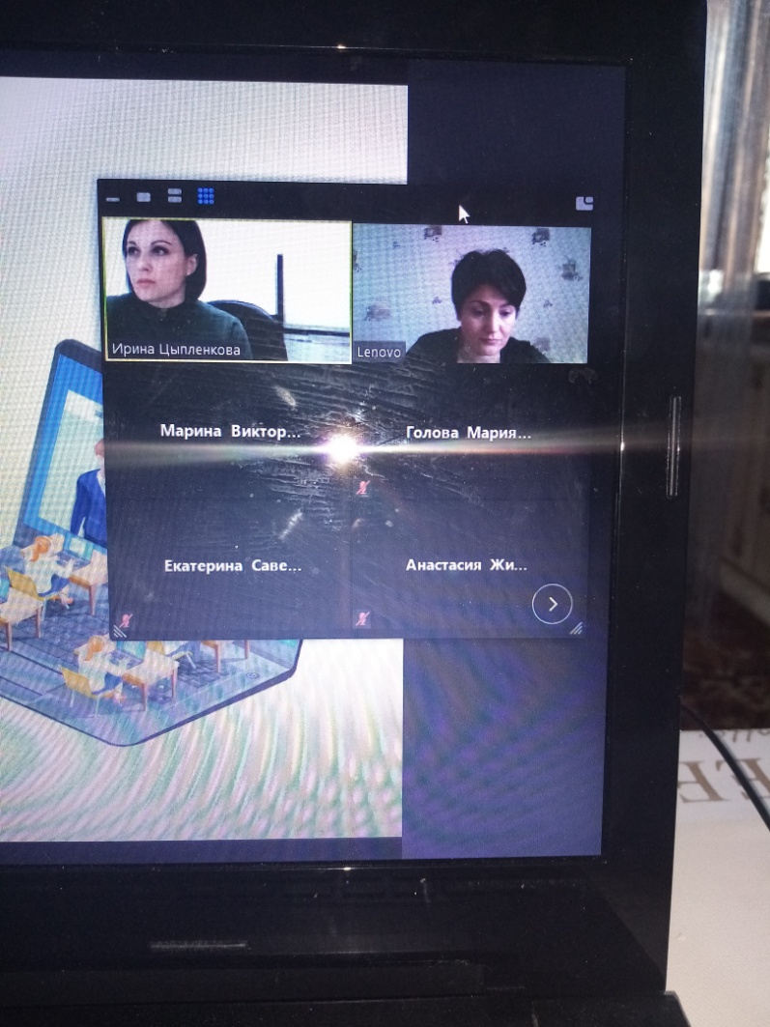
Zoom — сервис для проведения видеоконференций, онлайн-встреч и дистанционного обучения

Slide 9
Мероприятия
- Школьный и муниципальный этап Всероссийской олимпиады школьников в ЯМР
- Малая олимпиада по немецкому языку
- Конкурс чтецов «Поэты родного края»
Предметные недели в школе
- 18 районные юношеские Филологические чтения им. Н.Н.Пайкова

Slide 10
перспективы
Повышение профессионального роста педагогов
Активное участие в методической работе всех уровней
Изучение достижений актуального педагогического опыта и внедрение в личный педагогический процесс посредством посещения открытых уроков и внеурочных занятий

